Slide 1
14-2
These materials are by the Kongki Ka Project and are made available to you under the terms of the Creative Commons Attribution ShareAlike license 4.0.
You have permission to share and redistribute these materials in any format and to make reasonable revisions and adaptations of this translation, provided that:
You include the above licence and source information.
If you redistribute these materials or create derivatives, you must distribute your contributions under the same license as the original.
The Holy Bible, Berean Standard Bible, BSB is produced in cooperation with Bible Hub, Discovery Bible, OpenBible.com, and the Berean Bible Translation Committee. This text of God's Word has been dedicated to the public domain.
Tibetan text is from the The Holy Bible in Modern Literary Tibetan, New Tibetan Bible translation.
This translation is made available under the terms of the Creative Commons Attribution-NonCommercial-NoDerivatives 4.0 International license.
Notes:
Chected Kham –Possibly combine with 14-1

Slide 2
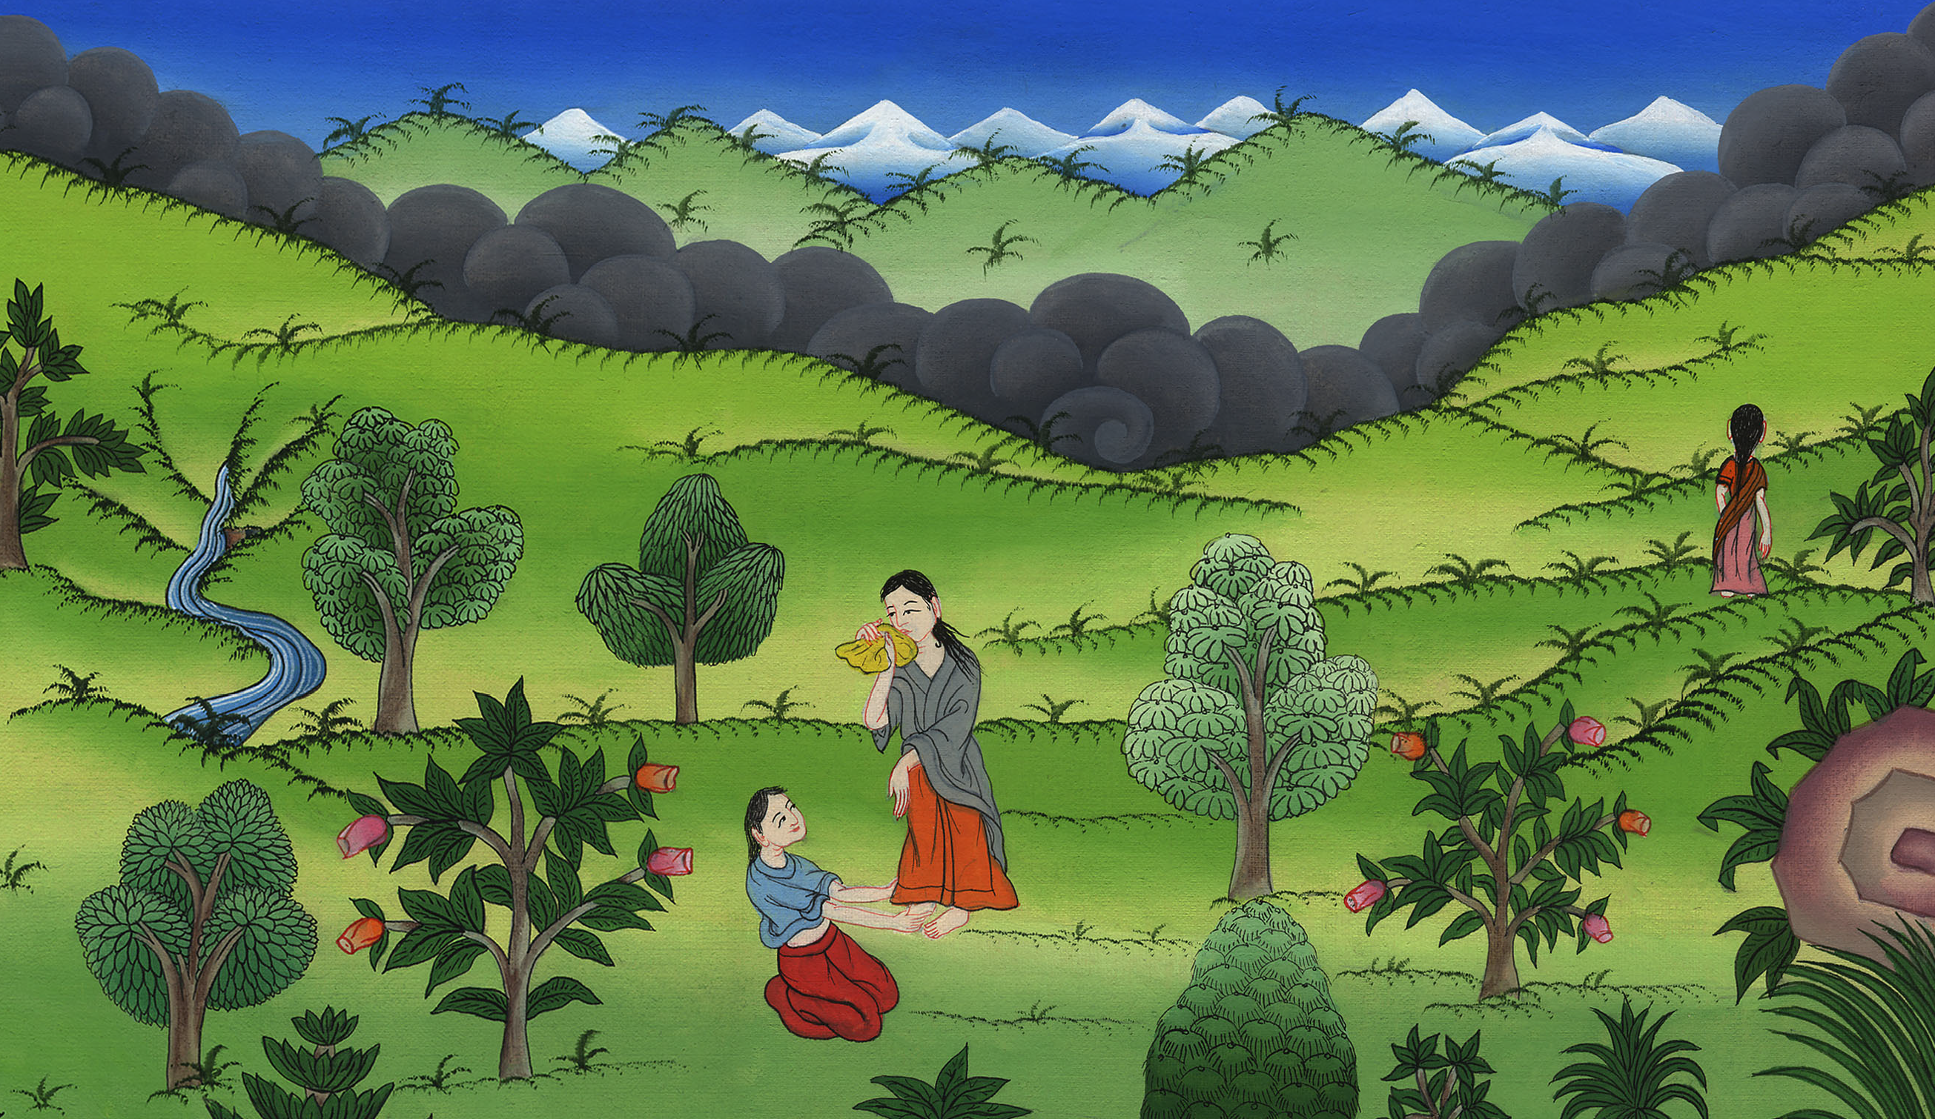
རུད 1
ན་ཨོ་མི་དང་རུད་བྷེད་ལེ་ཧེམ་དུ་ཕྱིར་ལོག་བྱེད་པ།

Slide 3
2. Ruth stays with Naomi – Ruth 1:6-22 (Right Top)
རུད 1
ན་ཨོ་མི་དང་རུད་བྷེད་ལེ་ཧེམ་དུ་ཕྱིར་ལོག་བྱེད་པ།

Slide 4
རུད 1
ན་ཨོ་མི་དང་རུད་བྷེད་ལེ་ཧེམ་དུ་ཕྱིར་ལོག་བྱེད་པ།
This work is licensed under a Creative Commons Attribution-ShareAlike 4.0 International License

Slide 5
6When Naomi heard in Moab that the Lord had attended to His people by providing them with food, she and her daughters-in-law prepared to leave the land of Moab.
6དཀོན་མཆོག་ཡ་ཝཱེས་རང་གི་འབངས་མི་ལ་གཟིགས་སྐྱོང་མཛད་ཅིང་། དེ་དག་ལ་ཁ་ཟས་སྦྱིན་པའི་གནས་ཚུལ་ནི་ནཱ་ཨོ་མུས་མོ་ཨབ་ཡུལ་ནས་ཐོས་པ་དང་། ནཱ་ཨོ་མུ་དང་ཁོ་མོའི་མནའ་མ་གཉིས་ཀྱིས་མོ་ཨབ་ཡུལ་ནས་རང་ཡུལ་དུ་ཕྱིར་ལོག་པར་སྟ་གོན་བྱས།

Slide 6
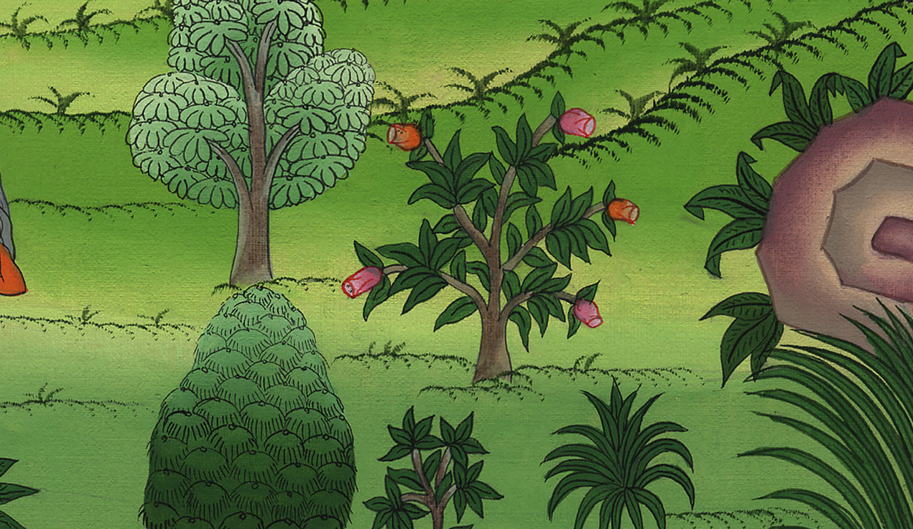
རུད 1:6

Slide 7
6When Naomi heard in Moab that the Lord had attended to His people by providing them with food, she and her daughters-in-law prepared to leave the land of Moab.
6དཀོན་མཆོག་ཡ་ཝཱེས་རང་གི་འབངས་མི་ལ་གཟིགས་སྐྱོང་མཛད་ཅིང་། དེ་དག་ལ་ཁ་ཟས་སྦྱིན་པའི་གནས་ཚུལ་ནི་ནཱ་ཨོ་མུས་མོ་ཨབ་ཡུལ་ནས་ཐོས་པ་དང་། ནཱ་ཨོ་མུ་དང་ཁོ་མོའི་མནའ་མ་གཉིས་ཀྱིས་མོ་ཨབ་ཡུལ་ནས་རང་ཡུལ་དུ་ཕྱིར་ལོག་པར་སྟ་གོན་བྱས།

Slide 8
རུད 1:6

Slide 9
7Accompanied by her two daughters-in-law, she left the place where she had been living and set out on the road leading back to the land of Judah.
7དེ་རྣམས་རང་ཉིད་སྡོད་སའི་ཡུལ་དང་ཁ་བྲལ་ནས་ཡ་ཧུ་དཱའི་ཡུལ་དུ་ཆས་སོ། །

Slide 10
རུད 1:7

Slide 11
8Then Naomi said to her two daughters-in-law, “Go back, each of you to your mother’s home. May the Lord show you loving devotion, as you have shown to your dead and to me.
8དེ་ནས་ནཱ་ཨོ་མུས་རང་གི་མནའ་མ་གཉིས་ལ་འདི་ལྟར་སྨྲས་པ་སྟེ། ཁྱོད་གཉིས་ཀ་རང་རང་གི་མ་ཡི་ཁྱིམ་དུ་ཕྱིར་སོང་ཞིག ཁྱོད་གཉིས་ཀྱིས་གཤིན་པོ་རྣམས་དང་ང་རང་ལ་བཟང་པོ་བྱས་པ་བཞིན་དུ། དཀོན་མཆོག་ཡ་ཝཱེས་ཀྱང་ཁྱོད་གཉིས་དྲིན་གྱིས་སྐྱོང་ཞིང་།

Slide 12
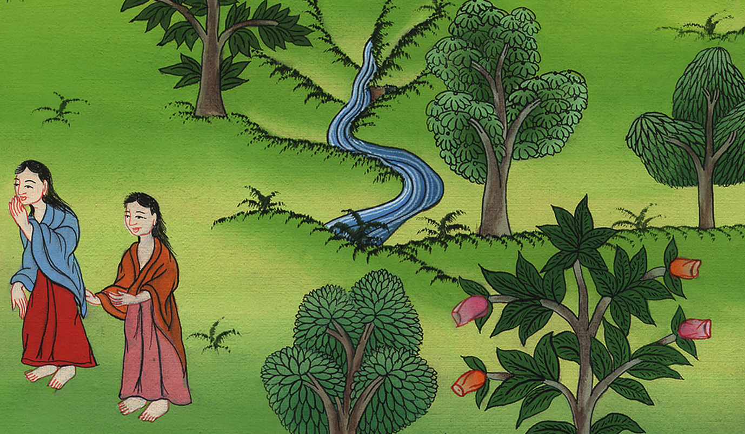
རུད 1:8

Slide 13
9May the Lord enable each of you to find rest in the home of your new husband.”
And she kissed them as they wept aloud
9རང་རང་གི་སྐྱེས་པ་གསར་པའི་ཁྱིམ་དུ་བདེ་བ་ཉམས་སུ་མྱོང་བར་མཛད་པར་ཤོག་ཅེས་པ་དང་མནའ་མ་གཉིས་ལ་འོ་བྱས་པ་ལ། དེ་གཉིས་ཀྱིས་སྐད་བརྒྱབ་ནས་ངུས་ཤིང་ན་རེ།

Slide 14
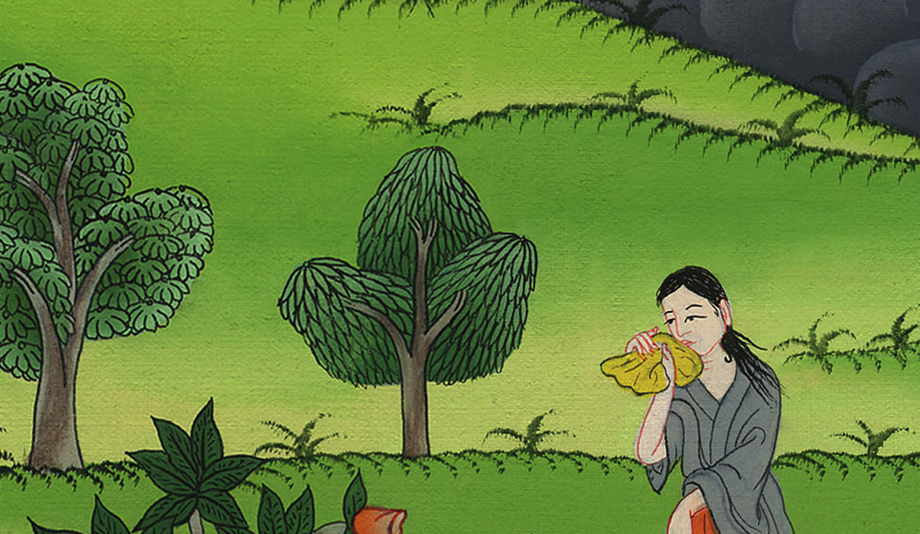
རུད 1:9

Slide 15
10and said, “Surely we will return with you to your people.”
10ངེད་གཉིས་ཁྱེད་དང་ལྷན་ཅིག་ཁྱེད་ཀྱི་རིགས་རྒྱུད་ཀྱི་རྩར་ཕྱིར་ལོག་རྒྱུ་ཡིན་ཞེས་ཞུས་སོ། །

Slide 16
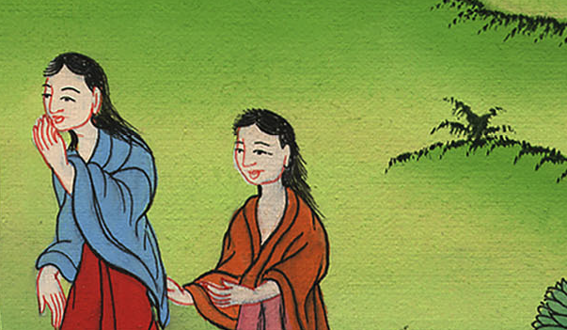
རུད 1:10

Slide 17
13would you wait for them to grow up? Would you refrain from having husbands? No, my daughters, it grieves me very much for your sakes that the hand of the Lord has gone out against me.”
13ཁྱོད་གཉིས་ཀྱིས་ཁོ་གཉིས་ནར་སོན་པའི་བར་དུ་སྒུག་པར་བྱའམ། གཞན་ལ་གཉེན་སྒྲིག་མི་བྱེད་པར་སྒུག་རྒྱུ་ཡིན་ནམ། བདག་གི་བུ་མོ་གཉིས་དེ་ལྟར་མ་བྱེད་ཅིག དཀོན་མཆོག་ཡ་ཝཱེའི་ཕྱག་གིས་ང་རང་ལ་རྒོལ་བས་ཁྱོད་གཉིས་ལས་བདག་ལ་དཀའ་སྡུག་ཤིན་ཏུ་ཆེའོ་ཞེས་པ་ན།

Slide 18
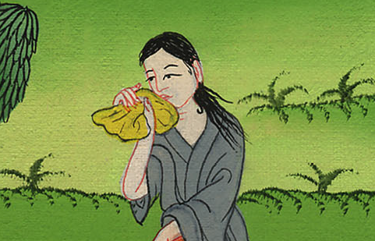
རུད 1:13

Slide 19
14Again they wept aloud, and Orpah kissed her mother-in-law goodbye, but Ruth clung to her.
14མནའ་མ་གཉིས་ཀ་ཡང་བསྐྱར་སྐད་བརྒྱབ་ནས་ངུས། ཨོར་ཕཱ་ཡིས་སྒྱུག་མོ་ལ་འོ་བྱས་ནས་གྱེས་མཇལ་ཞུས། འོན་ཀྱང་རུ་ཐི་ནི་ནཱ་ཨོ་མུ་ལ་འཐམས་སོ། །

Slide 20
རུད 1:14

Slide 21
15“Look,” said Naomi, “your sister-in-law has gone back to her people and her gods; follow her back home.”
15སྐབས་དེར་ནཱ་ཨོ་མུ་ཡིས་འདི་ལྟར། ལྟོས་དང་། ཁྱོད་ཀྱི་སྲུ་མོ་ཕྱིར་རང་གི་མི་རྣམས་དང་རང་གི་ལྷ་རྣམས་ཀྱི་རྩར་ཕྱིན་པས། ཁྱོད་ཀྱང་ཁོ་མོ་དང་མཉམ་དུ་ཕྱིར་ལོག་ཅིག་ཅེས་སྨྲས་སོ། །

Slide 22
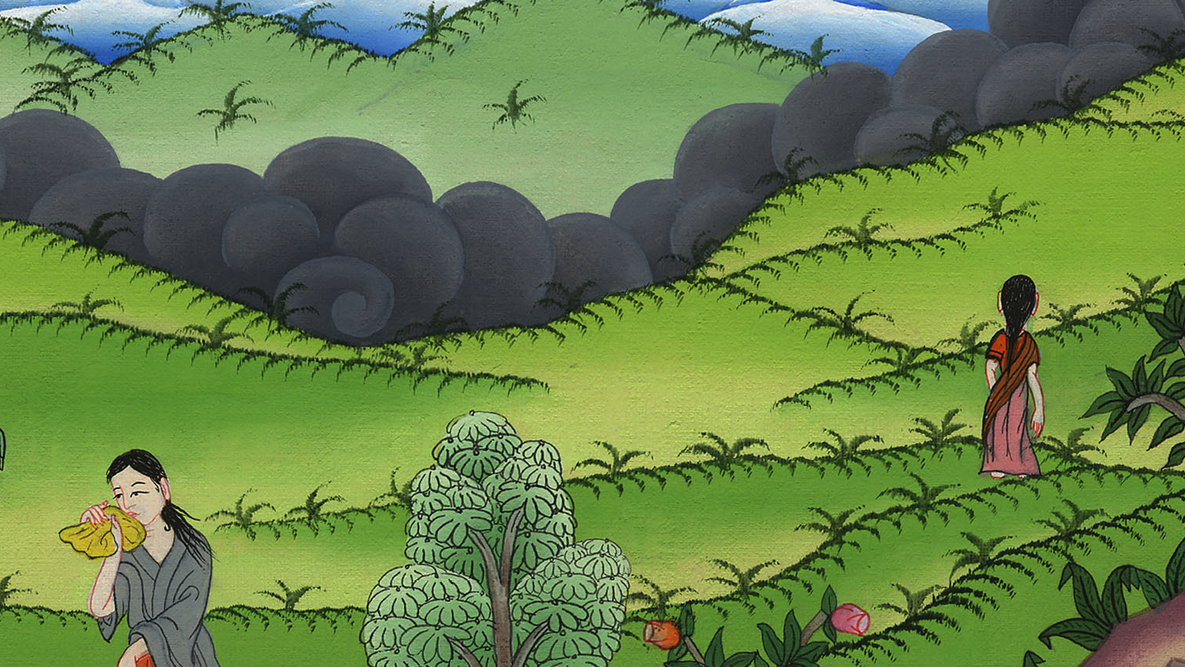
རུད 1:15

Slide 23
16But Ruth replied:
“Do not urge me to leave you
or to turn from following you.
For wherever you go, I will go,
and wherever you live, I will live;
your people will be my people,
and your God will be my God.
16འོན་ཀྱང་རུ་ཐི་ཡིས་དེའི་ལན་དུ། ཁྱེད་དང་ཁ་བྲལ་ཏེ་ཕྱིར་ལོག་ཅིག་ཅེས་བདག་ལ་སྐུལ་མ་མི་གནང་བར་ཞུའོ། །རྒྱུ་མཚན་ཁྱེད་རང་གང་དུ་སོང་ནའང་། །ང་ཡང་དེ་རུ་འགྲོ་རྒྱུ་ཡིན་པ་དང་། །ཁྱེད་རང་འདུག་སར་ང་ཡང་སྡོད་རྒྱུ་ཡིན། །ཁྱེད་ཀྱི་མི་རིགས་ང་ཡི་མི་རིགས་ཡིན། །ཁྱེད་ཀྱི་དཀོན་མཆོག་ང་ཡི་དཀོན་མཆོག་ལགས། །

Slide 24
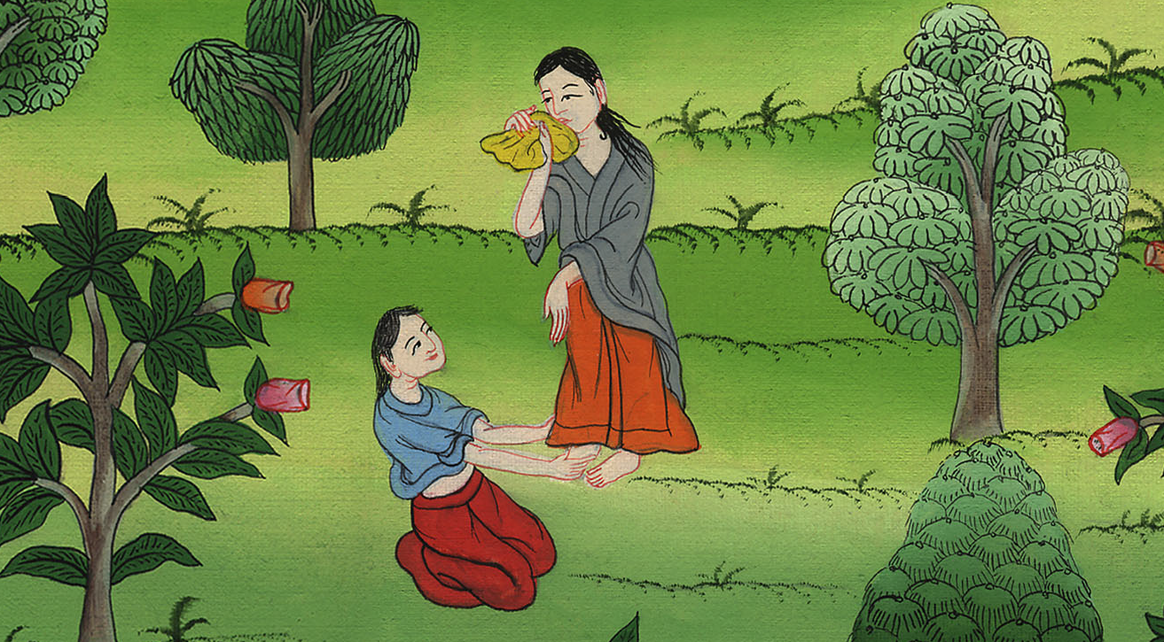
རུད 1:16

Slide 25
18When Naomi saw that Ruth was determined to go with her, she stopped trying to persuade her.
18རུ་ཐི་ཡིས་ནཱ་ཨོ་མུ་དང་མཉམ་དུ་འགྲོ་བར་སེམས་ཐག་བཅད་པ་ནཱ་ཨོ་མུས་ཤེས་ཏེ་ཁོ་མོར་སྨྲ་མཚམས་བཞག་གོ །

Slide 26
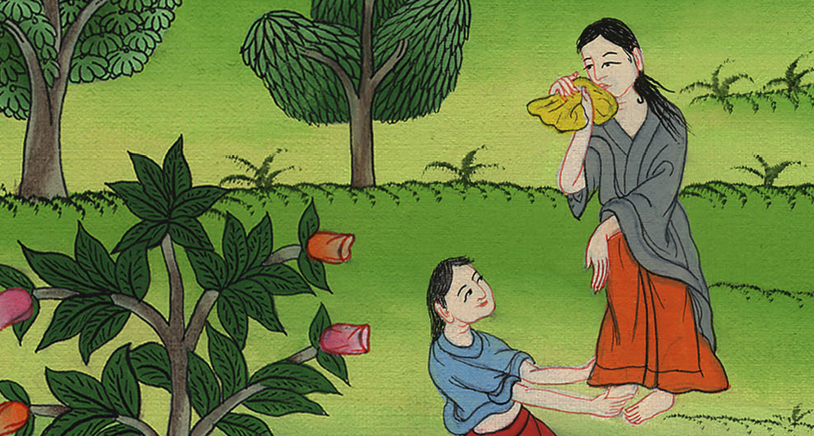
རུད 1:18

Slide 27
22So Naomi returned from the land of Moab with her daughter-in-law Ruth the Moabitess. And they arrived in Bethlehem at the beginning of the barley harvest.
22དེ་ལྟར་ནཱ་ཨོ་མུ་རང་གི་མནའ་མ་སྟེ་མོ་ཨབ་ཀྱི་རུ་ཐི་དང་མཉམ་དུ་ཕྱིར་པེད་ལེ་ཧེམ་དུ་སླེབས་ཤིང་། དེ་ནི་ནས་འབྲེག་འགོ་ཚུགས་པའི་དུས་ཡིན་ནོ། །

Slide 28
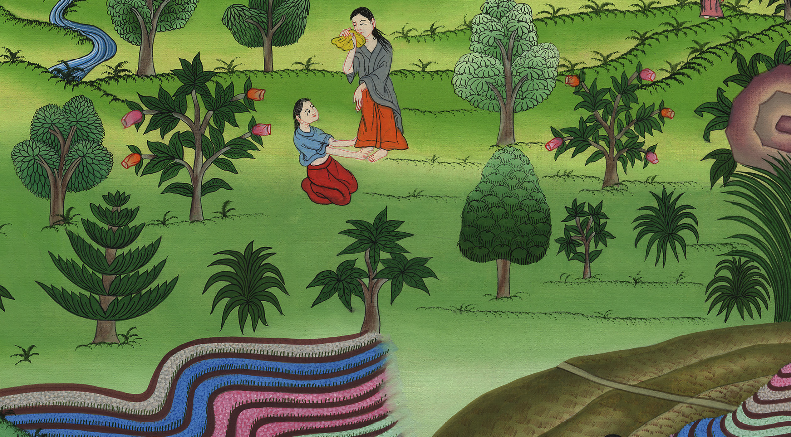
རུད 1:22

